Slide 1
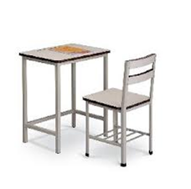
আলহাজ্ব কাজী দিদার বক্স ইসলামিয়া দাখিল মাদ্রাসা
শ্রেণি – নবম
বিষয় – বাংলা সাহিত্য
পাঠের বিষয় - কবিতা
স্বাগতম

Slide 2
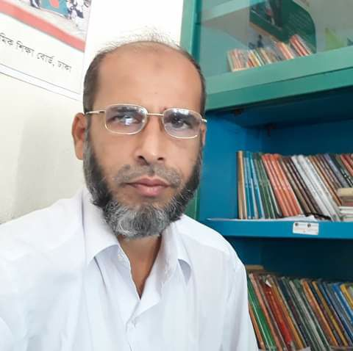
শিক্ষক পরিচিতি
পাঠ পরিচিতি
আবু আহসান
বি.এস.এস;বি.এড
সিনিয়র শিক্ষক
আলহাজ্ব কাজী দিদার বক্স ইসলামিয়া দাখিল মাদ্রাসা
ছয়গাঁও,ভেদরগঞ্জ,শরীয়তপুর ।
শ্রেণি – দশম
বিষয় – বংলা সাহিত্য
পাঠের বিষয় – কবিতা
সময় – ৪৫মিনিট
তারিখ - / / খ্রি.

Slide 3
আলহাজ্ব কাজী দিদার বক্স ইসলামিয়া দাখিল মাদ্রাসা
শ্রেণি – নবম
বিষয় – বাংলা সাহিত্য
পাঠের বিষয় - কবিতা
ছবি দেখ এবং প্রশ্নের উত্তর দাও -
প্রশ্ন :মন্দিরের দরজা সহসা বন্ধ হলো কেন ?
প্রশ্ন : ভুখারি ফুকারিয়া কী বলিল ?
প্রশ্ন : কোথায় গোস্ত রুটি ছিল ?
প্রশ্ন :উল্লেখিত প্রশ্নগুলো কোন কবিতা থেকে নেয়া হয়েছে ? কবির নাম কি?
Notes:
পাঠ শুরু করার জন্য ছবি দেখিয়ে প্রশ্ন করে পাঠের বিষয় বের করব ।

Slide 4
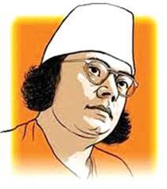
আলহাজ্ব কাজী দিদার বক্স ইসলামিয়া দাখিল মাদ্রাসা
শ্রেণি – নবম
বিষয় – বাংলা সাহিত্য
পাঠের বিষয় - কবিতা
আজকের পাঠ
মানুষ
কাজী নজরুল ইসলাম
মসজিদে কাল শিরনি আছিল,অঢেল গোস্ত রুটি
-----------------------------------------------------
---------------------------------------------- থেকে
আজকে আলোচনা করব ।

Slide 5
আলহাজ্ব কাজী দিদার বক্স ইসলামিয়া দাখিল মাদ্রাসা
মানুষ
কাজী নজরুল ইসলাম
শ্রেণি – নবম
বিষয় – বাংলা সাহিত্য
পাঠের বিষয় - কবিতা
শিখণফল
আজকের পাঠ শেষে শিক্ষার্থীরা ----
১। প্রমিত উচ্চারণে আজকর পঠিতাংশ আবৃতি করতে পারবে ।
২। বিভিন্ন শব্দের অর্থ বলতে পারবে ।
৩। আজকের পঠিতাংশের বিভিন্ন পংক্তির ব্যাখ্যা করতে পারবে ।
৪। আজকের পাঠের মূলভাব লিখতে পারবে ।

Slide 6
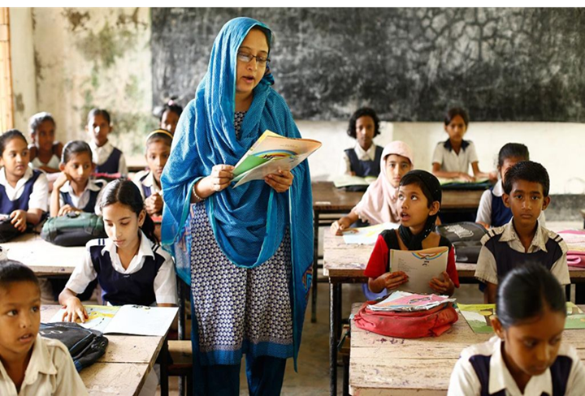
আলহাজ্ব কাজী দিদার বক্স ইসলামিয়া দাখিল মাদ্রাসা
মানুষ
কাজী নজরুল ইসলাম
শ্রেণি – নবম
বিষয় – বাংলা সাহিত্য
পাঠের বিষয় - কবিতা
আদর্শ পাঠ

Slide 7
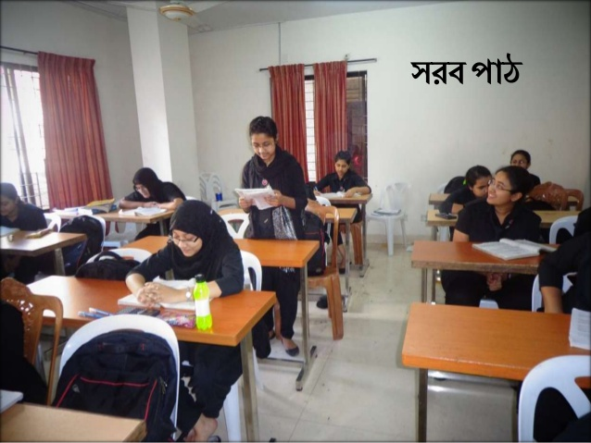
আলহাজ্ব কাজী দিদার বক্স ইসলামিয়া দাখিল মাদ্রাসা
মানুষ
কাজী নজরুল ইসলাম
শ্রেণি – নবম
বিষয় – বাংলা সাহিত্য
পাঠের বিষয় - কবিতা
শিক্ষার্থীদের পাঠ

Slide 8
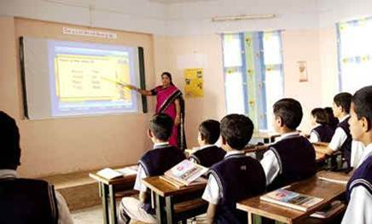
আলহাজ্ব কাজী দিদার বক্স ইসলামিয়া দাখিল মাদ্রাসা
মানুষ
কাজী নজরুল ইসলাম
শ্রেণি – নবম
বিষয় – বাংলা সাহিত্য
পাঠের বিষয় - কবিতা
পাঠ বিশ্লেষণ
Notes:
৯ নং স্লা্ িড থেকে ১৭ নং পর্যন্ত পাঠ বিশ্লেষণ

Slide 9
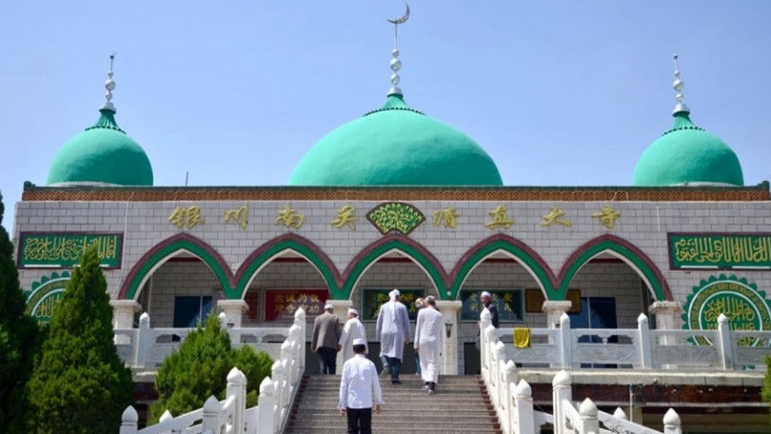
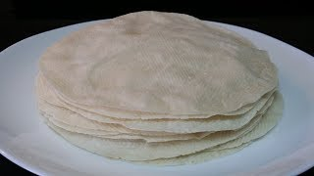
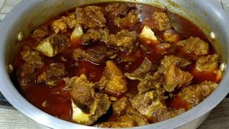
আলহাজ্ব কাজী দিদার বক্স ইসলামিয়া দাখিল মাদ্রাসা
মানুষ
কাজী নজরুল ইসলাম
শ্রেণি – নবম
বিষয় – বাংলা সাহিত্য
পাঠের বিষয় - কবিতা
মসজিদে কাল শিরনি আছিল,-অঢেল গোস্ত রুটি
বাঁচিয়া গিয়াছে,মোল্লা সাহেব হেসে তাই কুটি কুটি,

Slide 10
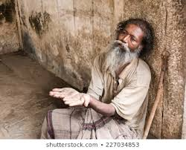
আলহাজ্ব কাজী দিদার বক্স ইসলামিয়া দাখিল মাদ্রাসা
মানুষ
কাজী নজরুল ইসলাম
শ্রেণি – নবম
বিষয় – বাংলা সাহিত্য
পাঠের বিষয় - কবিতা
এমন সময় এলো মুসাফির গায়ে আজারির চিন
বলে,’বাবা,আমি ভুখা ফাকা আছি আজ নিয়ে সাত দিন!’

Slide 11
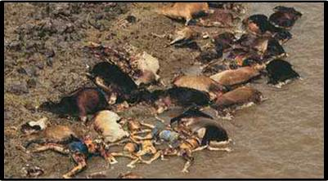
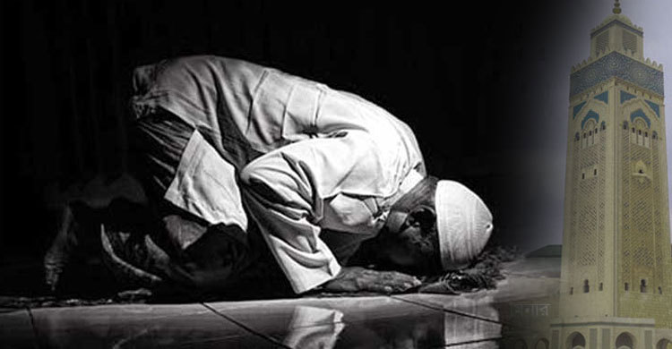
আলহাজ্ব কাজী দিদার বক্স ইসলামিয়া দাখিল মাদ্রাসা
মানুষ
কাজী নজরুল ইসলাম
শ্রেণি – নবম
বিষয় – বাংলা সাহিত্য
পাঠের বিষয় - কবিতা
তেরিয়া হইয়া হাঁকিল মোল্লা-’ভ্যালা হলো দেখি লেঠা,
ভুখা আছ মর গো-ভাগাড়ে গিয়ে!নমাজ পাড়িস বেটা?

Slide 12
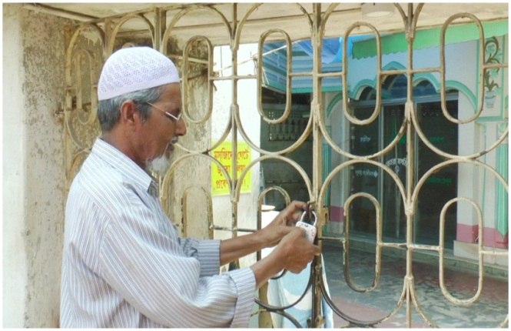
আলহাজ্ব কাজী দিদার বক্স ইসলামিয়া দাখিল মাদ্রাসা
মানুষ
কাজী নজরুল ইসলাম
শ্রেণি – নবম
বিষয় – বাংলা সাহিত্য
পাঠের বিষয় - কবিতা
ভুখারি কহিল,’না বাবা!’মোল্লা হাঁকিল-’তা হলে শালা
সোজা পথ দেখ!’গোস্ত-রুটি নিয়া মসজিদে দিল তালা।

Slide 13
আলহাজ্ব কাজী দিদার বক্স ইসলামিয়া দাখিল মাদ্রাসা
মানুষ
কাজী নজরুল ইসলাম
শ্রেণি – নবম
বিষয় – বাংলা সাহিত্য
পাঠের বিষয় - কবিতা
ভুখারি ফিরিয়া চলে,
চলিতে চলিতে বলে-
’আশিটা বছর কেটে গেল,আমি ডাকিনি তোমায় কভু,
আমার ক্ষুধার অন্ন তা বলে বন্ধ করনি প্রভু ।

Slide 14
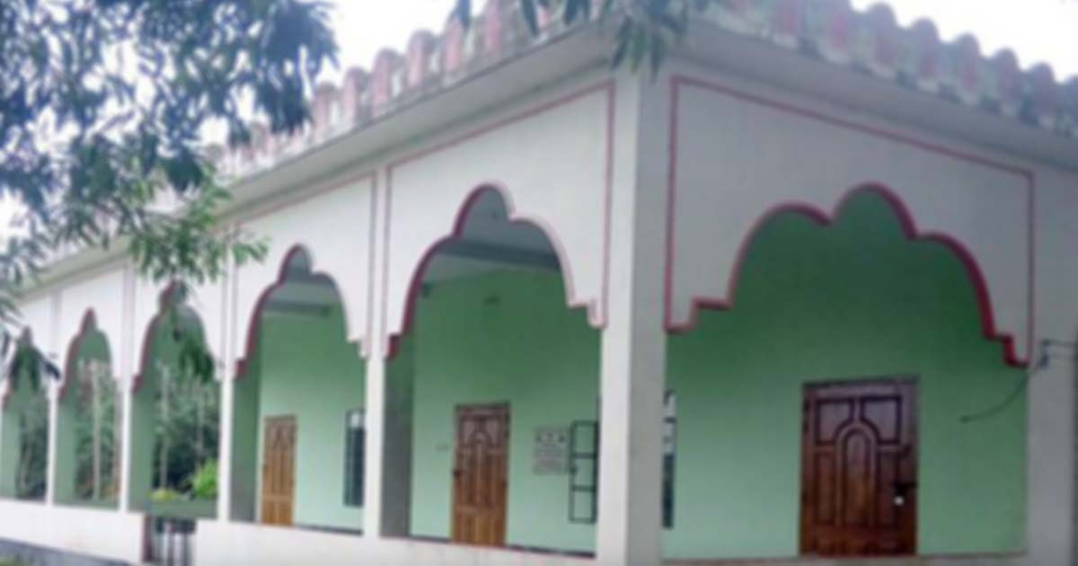
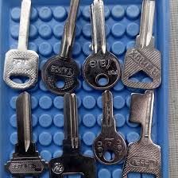
আলহাজ্ব কাজী দিদার বক্স ইসলামিয়া দাখিল মাদ্রাসা
মানুষ
কাজী নজরুল ইসলাম
শ্রেণি – নবম
বিষয় – বাংলা সাহিত্য
পাঠের বিষয় - কবিতা
তব মসজিদ মন্দিরে প্রভু নাই মানুষের দাবি ।
মোল্লা পুরুত লাগায়েছে তার সকর দুয়ারে চাবি!’

Slide 15
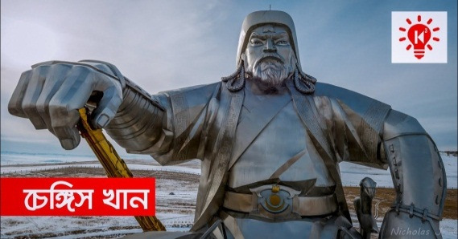
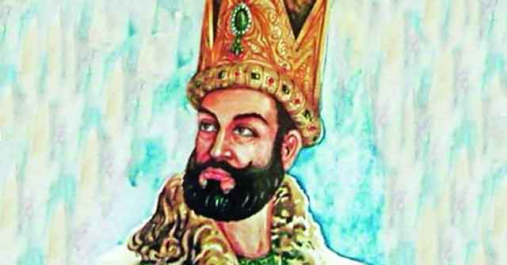
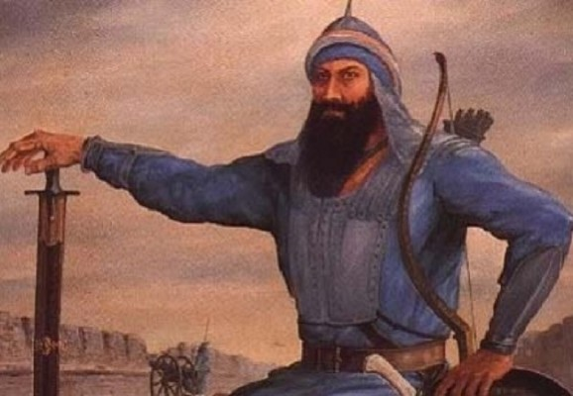
আলহাজ্ব কাজী দিদার বক্স ইসলামিয়া দাখিল মাদ্রাসা
মানুষ
কাজী নজরুল ইসলাম
শ্রেণি – নবম
বিষয় – বাংলা সাহিত্য
পাঠের বিষয় - কবিতা
কোথা চেঙ্গিস,গজনি মামুদ,কোথায় কালাপাহাড়?
ভেঙ্গে ফেল ঐ ভজনালয়ের যত তালা-দেওয়া দ্বার!
সুলতান মাহমুদ
কালাপাহাড়

Slide 16
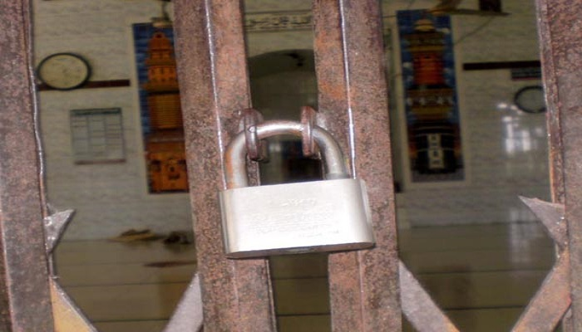
আলহাজ্ব কাজী দিদার বক্স ইসলামিয়া দাখিল মাদ্রাসা
মানুষ
কাজী নজরুল ইসলাম
শ্রেণি – নবম
বিষয় – বাংলা সাহিত্য
পাঠের বিষয় - কবিতা
খোদার ঘরে কে কপাট লাগায়,কে দেয় সেখানে তালা?
সব দ্বার এর খোলা রবে,চালা হাতুড়ি শাবল চালা!

Slide 17
আলহাজ্ব কাজী দিদার বক্স ইসলামিয়া দাখিল মাদ্রাসা
মানুষ
কাজী নজরুল ইসলাম
শ্রেণি – নবম
বিষয় – বাংলা সাহিত্য
পাঠের বিষয় - কবিতা
হায় রে ভজনালয়,
তোমার মিনারে চড়িয়া ভন্ড গাহে স্বার্থের জয়!

Slide 18
আলহাজ্ব কাজী দিদার বক্স ইসলামিয়া দাখিল মাদ্রাসা
মানুষ
কাজী নজরুল ইসলাম
শ্রেণি – নবম
বিষয় – বাংলা সাহিত্য
পাঠের বিষয় - কবিতা
শব্দের উপর ক্লিক করুণ
শিরনি –
মিষ্টান্ন,আটা ময়দা চিনি ইত্যাদি দিয়ে তৈরি ভোগবিশেষ,ফিরনি ।
প্রচুর,অনেক,অজস্র ।
সফরকারী,পথিক,আগন্তুক ।
ক্ষুধার্ত,অনাহারী,ক্ষুৎপীড়িত ।
অধিকার,স্বত্ব,ন্যায্য পাওনার জন্য অভিযোগ ।
দরজা পাল্লা,আবরণ, দরজার দুই পাট ।
শট,কপট,ভানকারী ।
নিজ প্রয়োজন,নিজের উদ্দেশ্য.নিজের লাভ ।
রুগ্ন,ব্যথিত ।
মৃত গরু ফেলার নির্দিষ্ট স্থান ।
অঢেল –
মুসাফির –
ভুখা –
দাবি –
কপাট –
ভন্ড –
স্বার্থ –
আজারি –
গো-ভাগাড় –

Slide 19
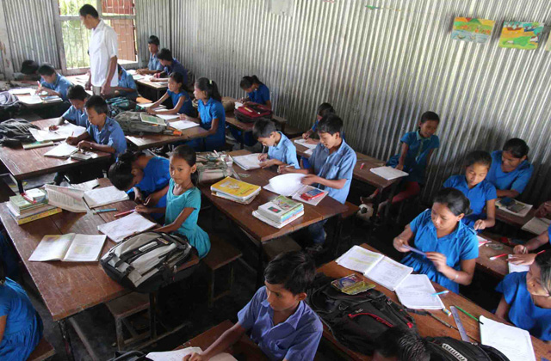
আলহাজ্ব কাজী দিদার বক্স ইসলামিয়া দাখিল মাদ্রাসা
মানুষ
কাজী নজরুল ইসলাম
শ্রেণি – নবম
বিষয় – বাংলা সাহিত্য
পাঠের বিষয় - কবিতা
একক কাজ

Slide 20
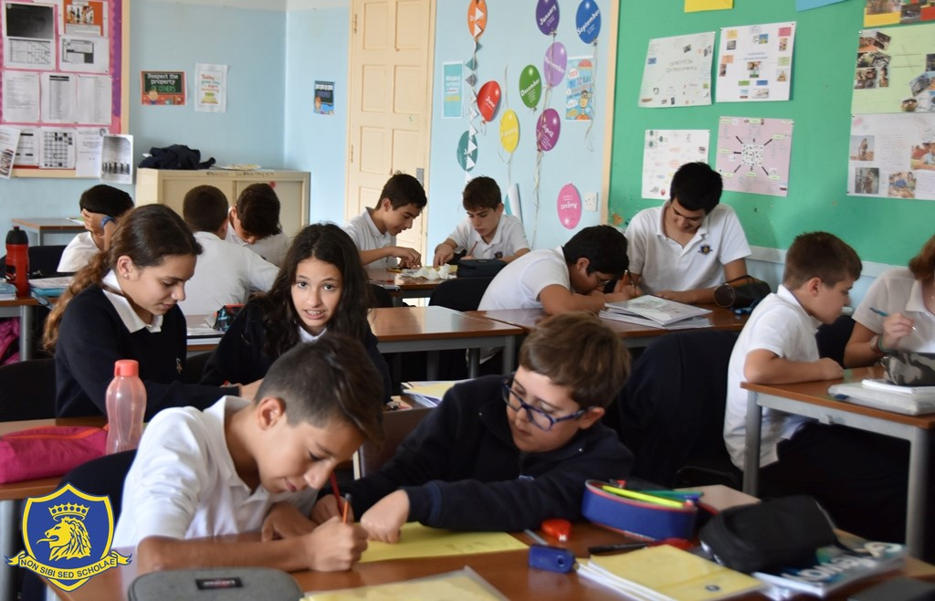
আলহাজ্ব কাজী দিদার বক্স ইসলামিয়া দাখিল মাদ্রাসা
মানুষ
কাজী নজরুল ইসলাম
শ্রেণি – নবম
বিষয় – বাংলা সাহিত্য
পাঠের বিষয় - কবিতা
জোড়ায় কাজ

Slide 21
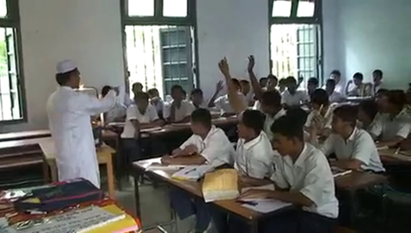
আলহাজ্ব কাজী দিদার বক্স ইসলামিয়া দাখিল মাদ্রাসা
মানুষ
কাজী নজরুল ইসলাম
শ্রেণি – নবম
বিষয় – বাংলা সাহিত্য
পাঠের বিষয় - কবিতা
মূল্যায়ন
Notes:
ছবির মাধ্যমে প্রশ্ন করে মূল্যায়ন করা হবে ।

Slide 22
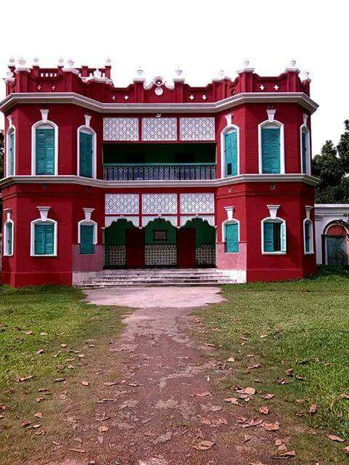
আলহাজ্ব কাজী দিদার বক্স ইসলামিয়া দাখিল মাদ্রাসা
মানুষ
কাজী নজরুল ইসলাম
শ্রেণি – নবম
বিষয় – বাংলা সাহিত্য
পাঠের বিষয় - কবিতা
বাড়ির কাজ
১। মোল্লা সাহেব হেসে কুটি কুটি হয় কেন ?
২। স্বার্থের জয় বলতে কী বোঝানো হয়েছে ?
৩। ‘আমার ক্ষুদার অন্ন তা বলে বন্ধ করনি প্রভূ ।’- উক্তিটি বুঝিয়ে লিখ ।
৪। ‘মোল্লা পুরুত লাগায়েছে তার সকল দুয়ারে চাবি ।’ – ব্যাখ্যা কর ।

Slide 23
আলহাজ্ব কাজী দিদার বক্স ইসলামিয়া দাখিল মাদ্রাসা
ধন্যবাদ

